Slide 1
迷宮師
コードレビュー
チームカテキン

Slide 2
全体の流れ
企画説明
現状報告
コードレビュー

Slide 3
企画説明

Slide 4
企画説明
タイトル 迷宮師
ジャンル 3D戦略ゲーム
コンセプト 頭を使って
戦況を思い通りにする
開発環境 FK

Slide 5
ゲーム内容
１．部屋を配置し、迷路を作る
２．作った迷路に、罠を設置する
３．侵入してくる敵の群れを
迷わせ、罠にかけ、倒す

Slide 6
ですが‥‥
仕様が大きく変わることになりました
↓よって
今日発表するコードも、
大きく変わる可能性

Slide 7
現状報告

Slide 8
プログラム班の分担
布浦 拓実
マップ、カーソル、カメラ
平田 雅丈
敵キャラ
高橋 遼
トラップ
田中 一希（新規加入）

Slide 9
プログラムの現状
コードの複雑化
クラスの設計もごちゃごちゃに
非常に使い辛いクラスとなる
どのクラスが何の仕事を持っていて、
それをどうやって使うのか？

Slide 10
なぜ複雑に？
綺麗さよりもはやく実装
敵を罠にかける処理を実装したかった
継承を使っていないから？
一つのクラスに大量の仕事

Slide 11
対策
複雑だが、あくまでプロトタイプ
動かすこと優先
実際、また仕様変更が起きた
これを活かし、本番で綺麗な設計ができるようになりたい

Slide 12
コードレビュー

Slide 13
どんな設計？
Main
update()
Camera
Cursor
Teki
World
← このWorld関係がごちゃごちゃ

Slide 14
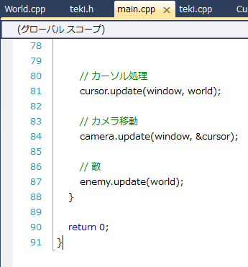
Main.cpp
それぞれのクラスのupdate()を呼び出す。

Slide 15
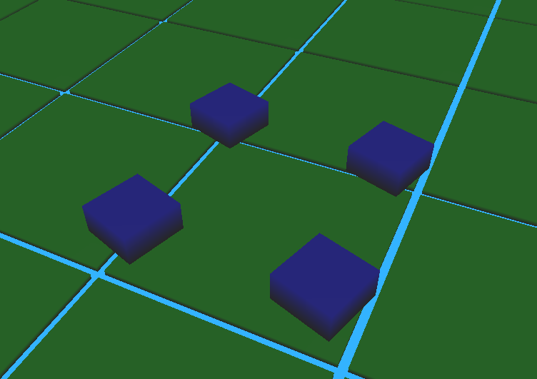
Cursorクラス
カーソルの描画・移動等のクラス

Slide 16
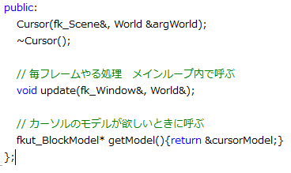
Cursor.h

Slide 17
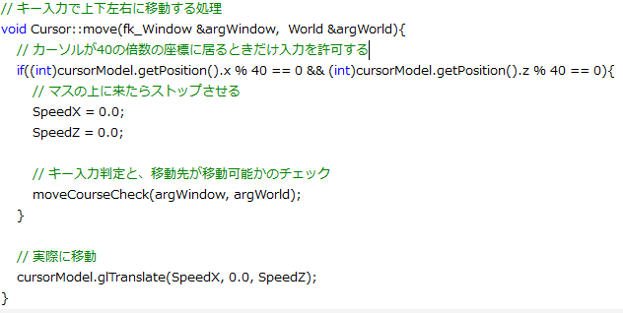
Cursorのmove()
カーソルの移動に関する処理
1マスごとに移動

Slide 18
マス移動処理の共有
マスごとに移動するゲーム
カーソルも敵もマス移動するし、
罠もマスに合わせて設置される
マスそのもの＋カーソルのマス移動は
私(布浦)が作った処理
敵キャラ・罠の担当に
理解してもらう必要があった
教えるのがヘタ
というか中を知らずとも使えるようにすべき？

Slide 19
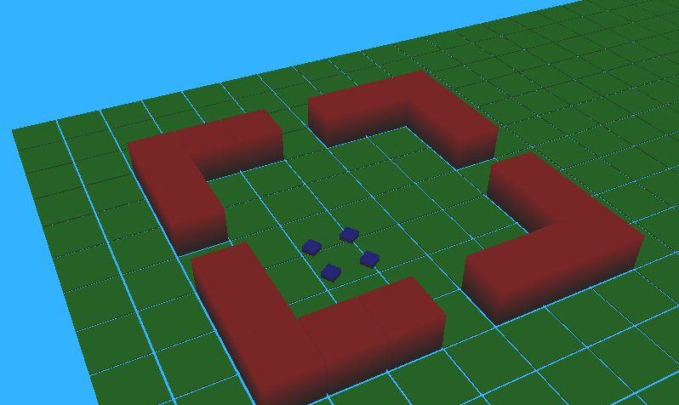
Worldクラス
縦横にずらっと並ぶマスに関するクラス
当たり判定なんかもやる

Slide 20
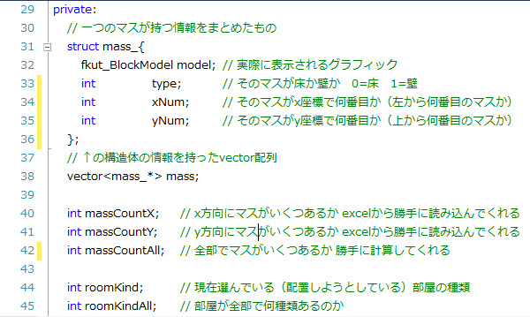
World.h

Slide 21
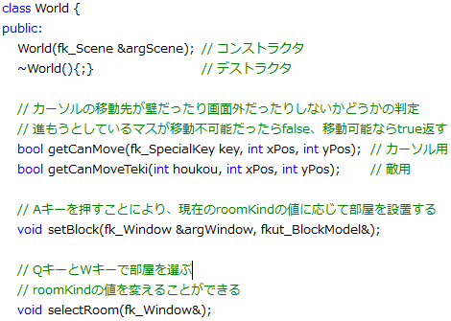
World.h

Slide 22
getCanMove()
はじめカーソルの当たり判定用に作った
敵はキー入力で動くわけではないので、
引数が変わってしまう
敵バージョンの判定処理を強引に作った

Slide 23
getCanMove()
カーソルも敵キャラも、一つの「getCanMove()」で処理したい
継承を使ったら良いんじゃないか
Character
Cursor
Teki

Slide 24
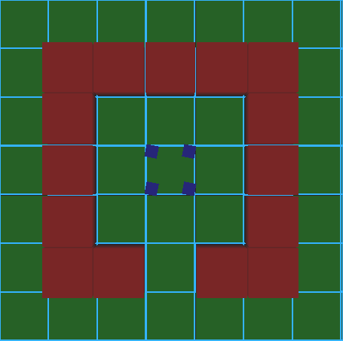
setBlock()

Slide 25
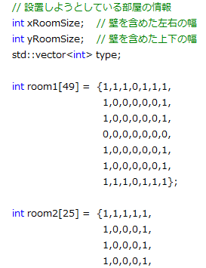
setBlock()
設置する部屋の形を、頭の悪い方法で記述

Slide 26
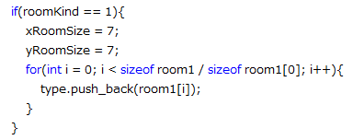
setBlock()
部屋の種類ごとにサイズを指定し、

Slide 27
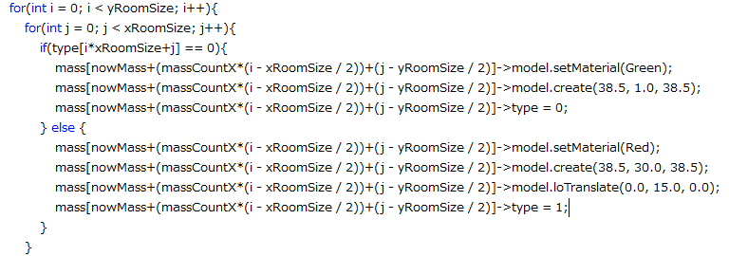
setBlock()
設置

Slide 28
さいごに
行き当たりばったり感
中身の綺麗さはともかく、
外から使いやすいクラスにしたい
仕様変更＋プログラマー新規加入したし、
次は分かりやすく書きたい

Slide 29
ご清聴ありがとうございました。

